Slide 1
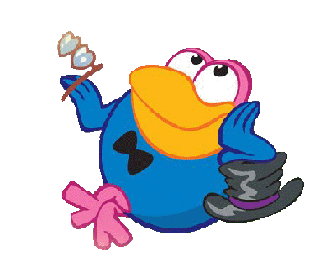
МБДОУ детский сад
№ 33 «Светлячок»
Авторская
интерактивная игра
«День Рождения
у Кар-Карыча»
Автор: учитель-логопед Гречиха Л.Н.
Ст.Егорлыкская

Slide 2
Уважаемые родители, предлагаю Вам вместе с детьми поиграть в игру «День Рождения у Кар-карыча».
Эта игра может быть использована на этапе автоматизации звука [р] в слогах и словах.
Правила игры:
1 вариант: предложите ребёнку повторить слоги со звуком [р]. Слоги необходимо произносить правильно! Если ребёнок правильно назвал слог, на экране появляется подарок. Для этого взрослый щёлкает левой кнопкой мышки.
2 вариант: предложите ребёнку назвать картинки, в названия которых есть звук [р]. Для того чтобы наполнить коробку подарками, нужно правильно произнести слова на заданный звук. (Для этого взрослый щёлкает левой кнопкой мышки и подарок опускается в коробку).
Желаю успехов!

Slide 3
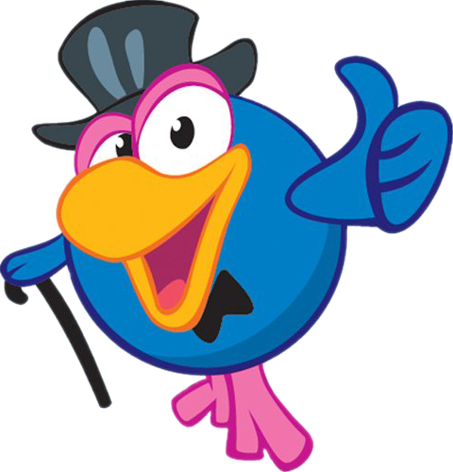
ра
ро
ру
ры
ур
ар
ор
ыр

Slide 4
